Slide 1
Le vécu de la pandémie COVID-19 par les infirmiers des urgences et des soins intensifs et son impact sur la volonté d’y travailler à nouveau lors d’une prochaine pandémie : approche quantitative
Auteurs : S. Renaud, S. Chevalier, Y. Maule, A. Ghuysen, S. Stipulante

Slide 2
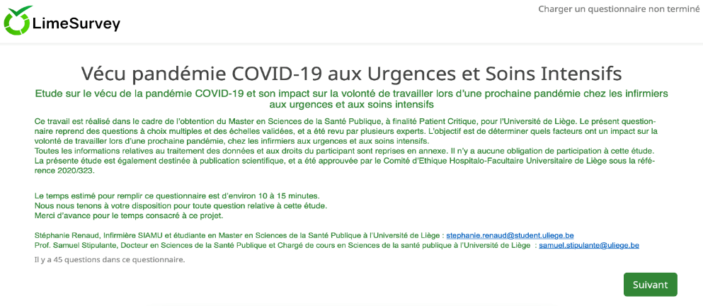
Méthodologie
Questionnaire en ligne
Validation par méthode Delphi
Diffusion du 17 février au 31 mars 2021
Notes:
Échantillonnage au volontaire

Slide 3
Résultats et discussion: volonté de travailler
Comparaison de la volonté de travailler des infirmiers lors d’une catastrophe ou d’une pandémie
Total : 226 répondants

Slide 4
Profils théoriques de motivation
Volonté de travailler en catastrophe
Soutien familial
Sentiment d’être préparé
Satisfaction des informations reçues
Engagement affectif envers le supérieur
Volonté de quitter l’hôpital ou la profession
Peu satisfait de son travail
Soutien organisationnel faible
Peur de la COVID-19
Notes:
Multivarié : uniquement volonté de quitter la profession
Engagement affectif = attachement relatif à ses valeurs (j’éprouve de la considération envers ; j’apprécie personnellement, …)
Soutien organisationnel perçu = la manière dont le travailleur estime que son organisation prend en compte ses efforts, valorise son investissement personnel et contribue à son bien-être personnel (on respecte mes valeurs ; on peut m’aider en cas de problème, …)

Slide 5
Résultats et discussion
Mesures permettant d’augmenter la volonté de travailler
Mesure | % d’efficacité
Compensation financière | 90,22
Information régulière par l’hôpital | 82,22
Aménagement des horaires | 77,78
Garde d’enfants | 68,89
Médicaments pour le travailleur | 63,56
Médicaments pour sa famille | 60
Soutien psychologique dans l’hôpital | 56,44
Garde d’animaux | 10,67

Slide 6
Conclusion
75,52% d’infirmiers prêts à travailler lors d’une prochaine pandémie
Impact de la volonté de quitter la profession
Augmentation de la motivation : - compensation financière - informations régulières - soutien organisationnel
© Lennart Preiss, AFP, 2020

